Slide 1
Дизайн и вёрстка
Факультет Интернета МФПУ СИНЕРГИЯ
Курс «Веб-разработка»
Илья Ершов

Slide 2
Дизайн
Графический
Программируемый

Slide 3
Графический дизайн
Приемущества
Недостатки
Полная свобода дизайнера
Можно внедрять всякие «завитушки»
Старая школа
Для создания адаптивного дизайна нужно прорисовывать отдельный макет
Сложно точно воспроизвести градиенты, тени

Slide 4
Программируемый дизайн
Приемущества
Недостатки
Легко переносится в CSS свойства
Можно импортировать как SVG
Удобно создавать адаптивные сайты
Удобно анимировать
Ограничение творческого потенциала дизайнера

Slide 5
Технологии
Старая школа
Новая школа, Hard режим
Макет в .PSD
Язык разметки текста HTML5
Таблицы стилей CSS3
JQuery
Макет в .AI, .EPS, .PDF
Язык разметки текста HTML5
CSS3, SASS, LESS
JavaScript + фреймворки JQuery, Bootstrap, GSAP и другие
Node.js, bower, gulp, yo
Система контроля версий Git

Slide 6
Важна ли адаптивность?

Slide 7
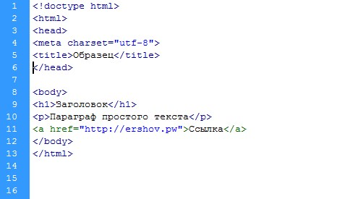
Принцип: HTML
HTML код:

Slide 8
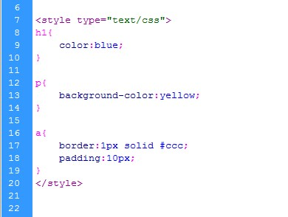
Принцип: стили
CSS код:

Slide 9
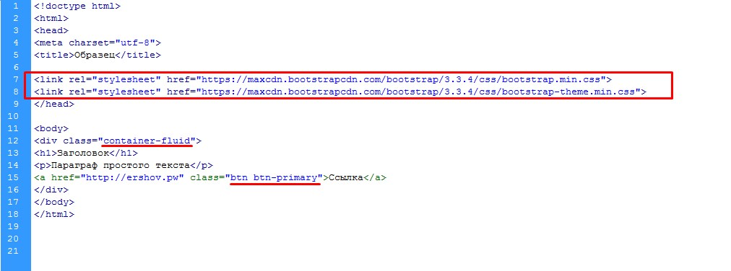
Принцип: Фреймворк Bootstrap
HTML код:

Slide 10
Растровые картинки vs правила CSS

Slide 11
Растровые картинки vs правила CSS

Slide 12
Растровые картинки vs правила CSS

Slide 13
Растровые картинки vs правила CSS

Slide 14
Растровая картинка: 300 байт (со сжатием)

Slide 15
CSS правило: 53 байта
В этом примере эффективность выше в 6 раз.
Это значит, что страница сайта будет загружаться в 6 раз быстрее

Slide 16
Дизайн-макет

Slide 17
Дизайн-макет

Slide 18
Дизайн-макет

Slide 19
Вёрстка

Slide 20
Результат вёрстки
Набор файлов: HTML, CSS, JS

Slide 21
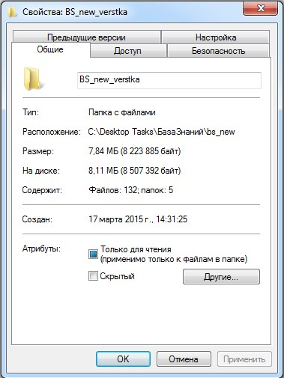
Результат вёрстки

Slide 22
Илья Ершов
Ссылки и дополнительные
материалы на странице: www.j.mp/mfpa-links
Веб-разработчик, руководитель интернет-проектов
ershov.ilya@gmail.com
Skype: ershov.ilya
www.ershov.pw

Slide 23
Спасибо за внимание

